Slide 1

Sofismu risināšanas process, kurā satiekas apraksta kļūdas un zīmējuma kļūdas
Anita Vabule
Madonas Valsts ģimnāzija
26.11.2025.

Slide 2
Sofismi ir izcils instruments, lai skolēni mācītos ne tikai atrisināt uzdevumus, bet arī domāt par to, kā viņi domā. Tie attīsta loģisko un kritisko domāšanu, rosina diskusijas un palīdz skolēniem kļūt uzmanīgākiem pret argumentiem gan matemātikā, gan citās mācību jomās.

Slide 3
b
a
c
d
MĒRĶIS – PARĀDĪT KĀ VIZUĀLĀ IMFORMĀCIJA RADA KĻŪDAINU PRIEKŠSTATU

Slide 4
«Pazudusī mala»
MĒRĶIS: PARĀDĪT, KĀ VIZUĀLS PIEŅĒMUMS KĻŪST PAR KĻŪDAINU LOĢIKU

Slide 5
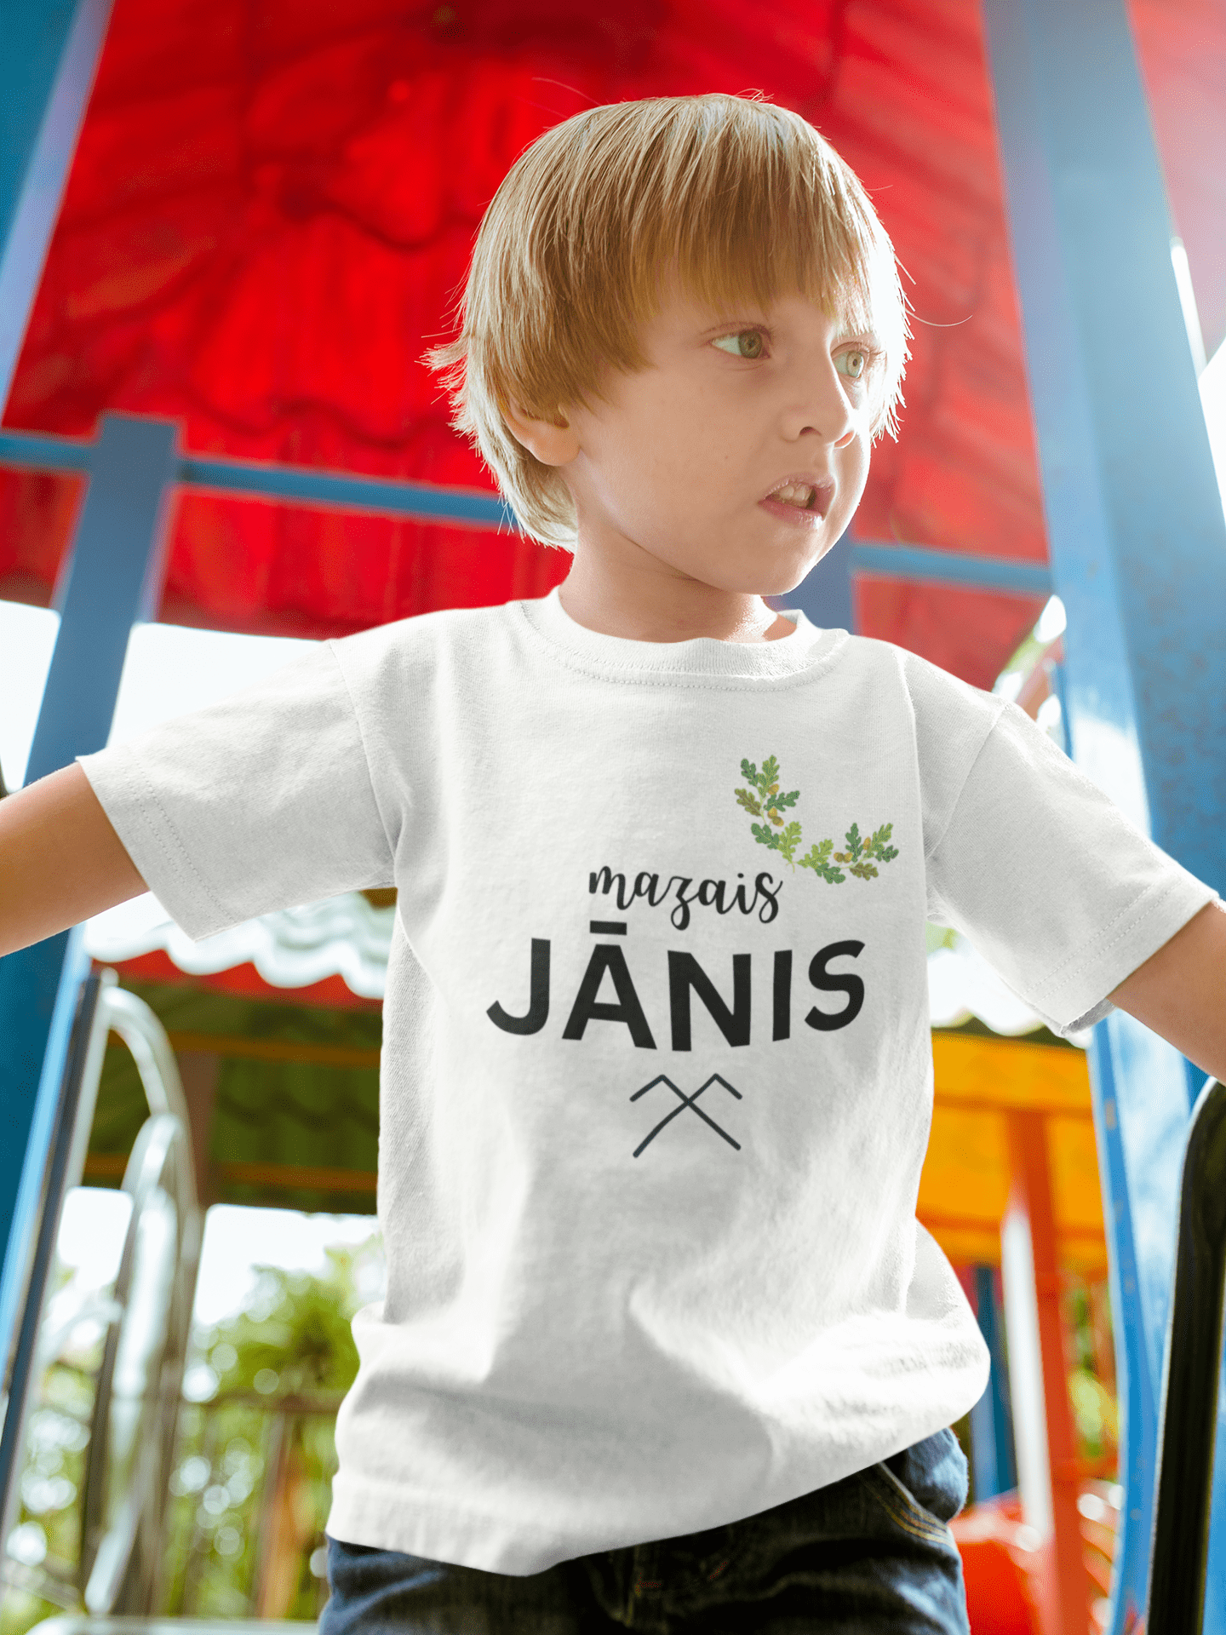
Jānis saka: «Es nekad nemeloju.»
Un tad viņš piebilst: «Šobrīd es meloju.»
Ko jūs domājat – vai Jānis melo?

Slide 6
0 kaķiem ir 3 kājas
1 kaķim ir 4 kājas
1 kaķim ir 7 kājas
IZTEIKUMUS NESASKAITA

Slide 7
«Trīs zēni» + «divas meitenes» = «pieci bērni» =
«divi zēni» + «trīs meitenes»
Pieci bērni ne vienmēr ir divi zēni un trīs meitenes

Slide 8
1 kg = 1g
2 kg = 2000 g
3 kg = 3000 g
2 2
3
kg
=
g
Tātad 1kg = 1g
3
IZDALOT «MASAS», TO MĒRVIENĪBAS ARĪ SAĪSINĀS

Slide 9
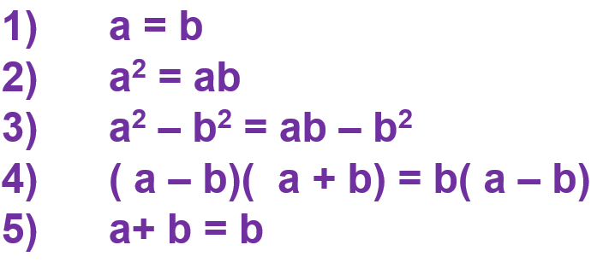
Divi vienādi skaitļi – dažāds rezultāts

Slide 10
2 x 3 = 4
IZGRIEŽ NOGRIEZNIM ATBILSTOŠU STRĒMELI. SAGRIEŽ TO UZ PUSĒM, 1. REIZI IEGŪST 2 STRĒMELES. SAGRIEŽOT UZ PUSĒM VIENU NO PĒDĒJĀ REIZĒ IEGŪTAJIEM NOGRIEŽŅIEM, IEGŪST 2 STRĒMELES OTRU REIZI. IZDAROT TO PAŠU AR ATLIKUŠO NOGRIEZNI,
IEGŪST 2 STRĒMELES TREŠO REIZI. SASKAITOT SECINA: PAŅEMOT 3 REIZES PA DIVI, IEGŪST 4.
KATRĀ SAGRIEŠANĀ PAPĪRU SKAITS PALIELINĀS NEVIS PAR 2, BET PAR 1, TĀPĒC APRAKSTĪTAIS PROCESS IR KĻŪDAINS.

Slide 11
Kur pazuda svītriņa?
Taisne atšķeļ no otrās svītriņas 1/12 tās garuma, no trešās 2/12, no ceturtās 3/12 utt.
Tātad, kad pārbīdām lapas daļas, katrs (sākot ar otro) nogrieztais gabaliņš ir par 1/12 daļu palielinājies.

Slide 12
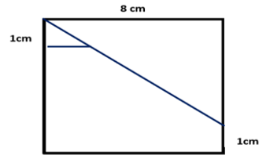
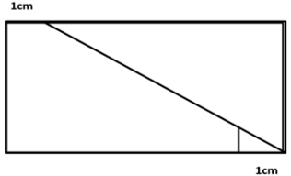

Mīklainā pazušana
7cm
8cm
7cm
7cm
7cm
8cm
8cm
Taisnleņķa trijstūris nav vienādsānu. Viena katete ir 1cm gara, bet otra – 8/7cm gara. Taisnstūra pamatam garums ir nevis 9 cm, bet 8 + 8/7 = 9 cm. Līdz ar to laukums 7 x 9 = 64 cm
2

Slide 13
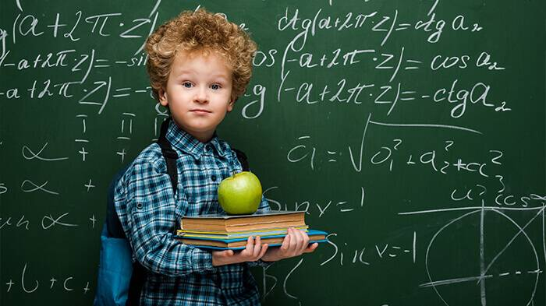
Sofisma spēks slēpjas nevis vārdos, bet spējā likt apšaubīt to, ko uzskatām par pašsaprotamu.
PALDIES PAR UZMANĪBU!
anita.vabule@gmail.com

